Slide 1
Tone Detector
Um core de processamento digital de sinais monotônicos para para telefonia
Tiago Gomes Castro
tiagogomes.ti@gmail.com

Slide 2
Introdução
Organização da apresentação
Introdução
Motivação
Objetivos
Fundamentação teórica
Algoritmo de Goertzel
Desenvolvimento do core
Modelo Geral do core
Tone detector
Tratamento dos comandos
Controle de acesso à memória
Processador de sinal
TDM Switch
Tratamento da mensagens
Ambiente de testes
Resultados
Conclusão

Slide 3
Introdução
Motivação
Descontinuação de dispositivos – DSPs
Reprojeto da aplicação
Firmware dependente da plataforma
FPGA como alternativa
Mesmo código para diferentes plataformas

Slide 4
Introdução
Objetivos
Desenvolver um hardware controlado
Processar 8 canais de áudio
Realizar todo o processamento sem perder amostras de áudio

Slide 5
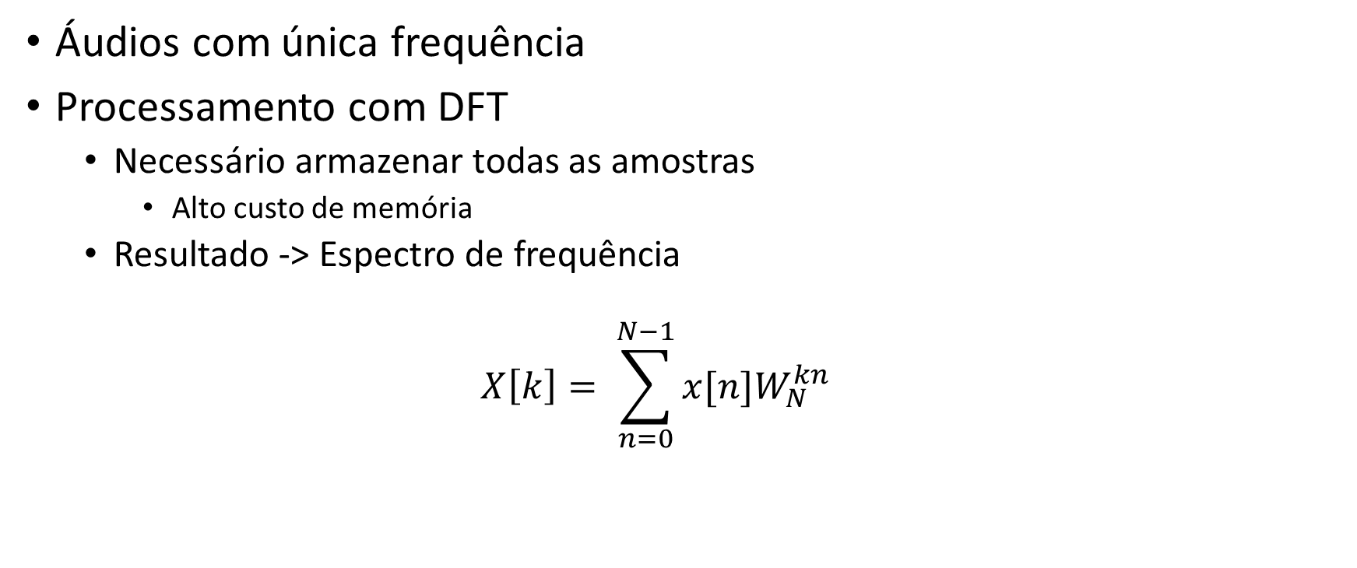
Fundamentação teórica
Áudios com única frequência
Processamento com DFT
Necessário armazenar todas as amostras
Alto custo de memória
Resultado -> Espectro de frequência
$$X\left[k\right]= \sum_{n=0}^{N−1}{x[n]W_{N}^{kn}}$$

Slide 6
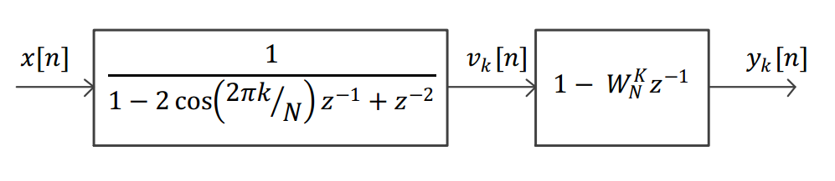
Fundamentação teórica
Algoritmo de Goertzel
Necessário guardar apenas os dois últimos resultados
Baixo custo de memória
Resultado -> Frequência específica
Cálculo em duas etapas

Slide 7
Fundamentação teórica
Algoritmo de Goertzel
Útil para a detecção de tons
Espectro de frequência não é necessário

Slide 8
Desenvolvimento do core

Slide 9
Desenvolvimento do core
Modelo do hardware proposto
Arquitetura
16 bits
Memória
96 x 16 bits
Cada canal -> 12 endereços na memória

Slide 10
Desenvolvimento do core
Modelo do hardware proposto
Funcionamento por canal
Inserir
Comando
Conectar
Áudio
Esperar Mensagem de Retorno

Slide 11
Desenvolvimento do core
Modelo do hardware proposto
Interfaces
Comandos
Canal de áudio
Mensagem de retorno
Tone Detector
Comandos
Mensagens
Áudio

Slide 12
Desenvolvimento do core
Tone detector
Estrutura de instânciamento
Ligação entre os blocos
M
Comando
Mensagens
CAM
Processador
TDM

Slide 13
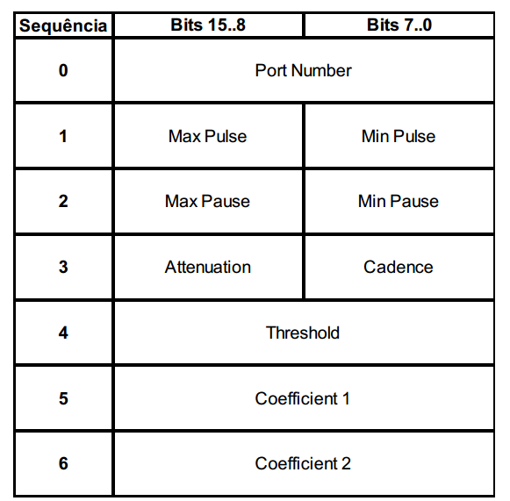
Desenvolvimento do core
Tratamento de comando
Buffer de recepção
Armazena comando
Principais Parâmetros
Largura de Pulso
Largura de Pausa
Cadência
Faz requisição da memória
Acesso liberado
Escreve parâmetros na memória

Slide 14
Desenvolvimento do core
Controle de acesso à memória
Funciona como um multiplexador
Acesso prioritário
Processador de sinais
Condição de acesso ao tratador de comando
Processador parado
C
C
A
M
M
P

Slide 15
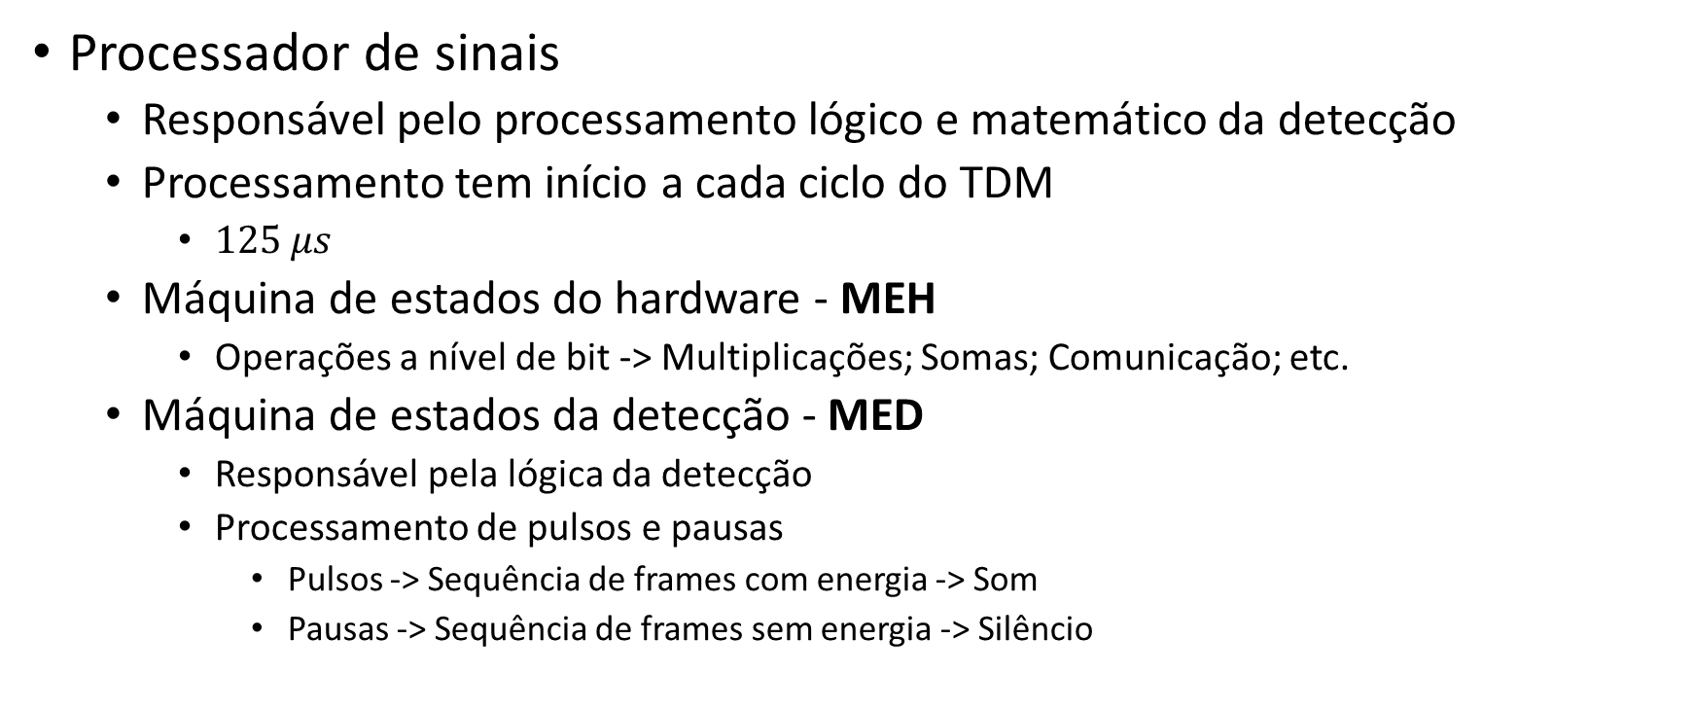
Desenvolvimento do core
Processador de sinais
Responsável pelo processamento lógico e matemático da detecção
Processamento tem início a cada ciclo do TDM
$125 μs$
Máquina de estados do hardware - MEH
Operações a nível de bit -> Multiplicações; Somas; Comunicação; etc.
Máquina de estados da detecção - MED
Responsável pela lógica da detecção
Processamento de pulsos e pausas
Pulsos -> Sequência de frames com energia -> Som
Pausas -> Sequência de frames sem energia -> Silêncio

Slide 16
Desenvolvimento do core
Processador de sinais
Máquinas de estados
MED
Memória
Por canal
MEH
Hardware
Única para todos os canais
MED
Canal 0
MED
Canal 1
MED
Canal 2
MED
Canal 3
MED
Canal 4
MED
Canal 5
MED
Canal 6
MED
Canal 7
MEH

Slide 17
Desenvolvimento do core
Processador de sinais
Máquina de estados da detecção
DTSTATE0
DTSTATE1
DTSTATE2
DTSTATE3
Detecção de
Amplitude
Mínima
Processar
Pulsos
Enviar
Mensagem
Processar
Pausas

Slide 18
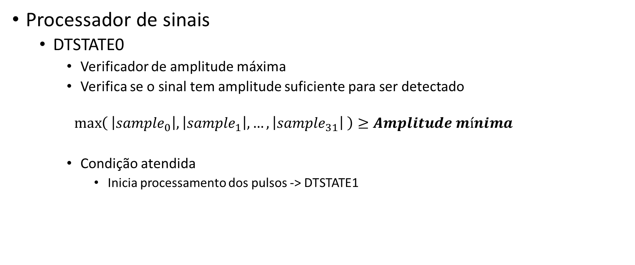
Desenvolvimento do core
Processador de sinais
DTSTATE0
Verificador de amplitude máxima
Verifica se o sinal tem amplitude suficiente para ser detectado
$$\max\left( \left|{sample}_{0}\right|,\left|{sample}_{1}\right|, …,\left|{sample}_{31}\right| \right)≥Amplitude mínima$$
Condição atendida
Inicia processamento dos pulsos -> DTSTATE1

Slide 19
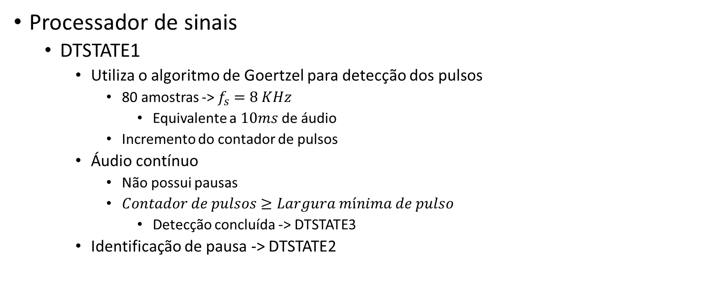
Desenvolvimento do core
Processador de sinais
DTSTATE1
Utiliza o algoritmo de Goertzel para detecção dos pulsos
80 amostras -> $f_{s}=8 KHz$
Equivalente a $10ms$ de áudio
Incremento do contador de pulsos
Áudio contínuo
Não possui pausas
$Contador de pulsos≥Largura mínima de pulso$
Detecção concluída -> DTSTATE3
Identificação de pausa -> DTSTATE2

Slide 20
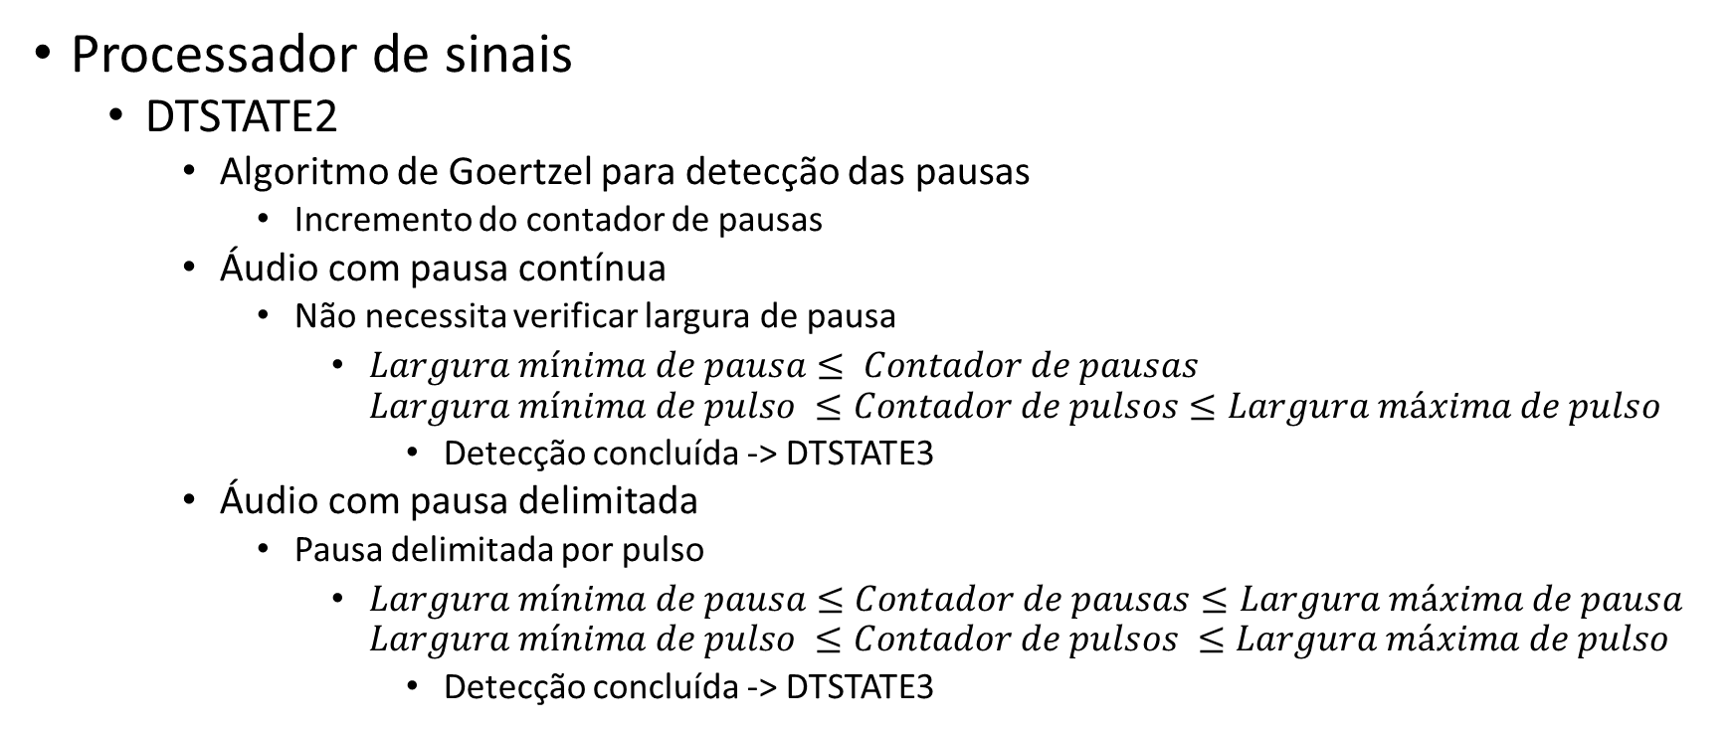
Desenvolvimento do core
Processador de sinais
DTSTATE2
Algoritmo de Goertzel para detecção das pausas
Incremento do contador de pausas
Áudio com pausa contínua
Não necessita verificar largura de pausa
$Largura mínima de pausa≤ Contador de pausas$ $Largura mínima de pulso ≤Contador de pulsos≤Largura máxima de pulso$
Detecção concluída -> DTSTATE3
Áudio com pausa delimitada
Pausa delimitada por pulso
$Largura mínima de pausa≤Contador de pausas≤Largura máxima de pausa$ $Largura mínima de pulso ≤Contador de pulsos ≤Largura máxima de pulso$
Detecção concluída -> DTSTATE3

Slide 21
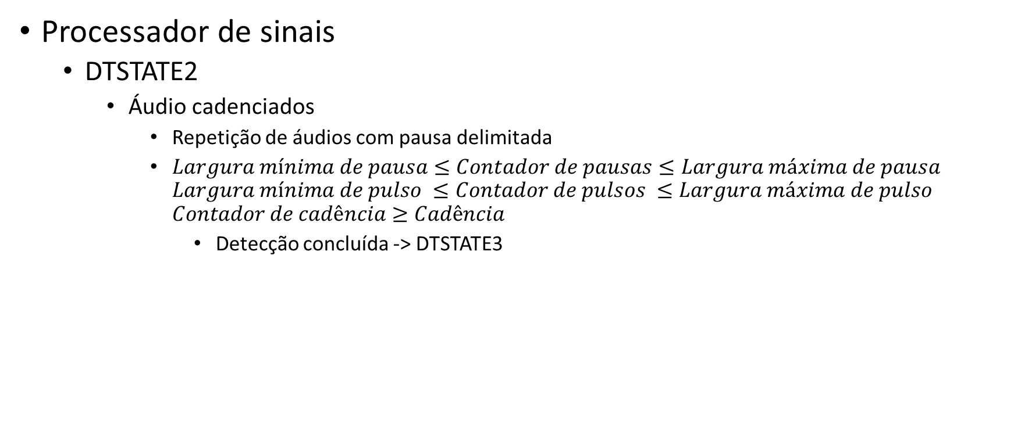
Desenvolvimento do core
Processador de sinais
DTSTATE2
Áudio cadenciados
Repetição de áudios com pausa delimitada
$Largura mínima de pausa≤Contador de pausas≤Largura máxima de pausa$ $Largura mínima de pulso ≤Contador de pulsos ≤Largura máxima de pulso$ $Contador de cadência≥Cadência$
Detecção concluída -> DTSTATE3

Slide 22
Desenvolvimento do core
Mensagens de timeout
Estouro do contador
Pulsos
DTSTATE1
Pausas
DTSTATE2
Ocorrência
Envio de mensagem
Porta
Tipo de timeout
Liberação do canal para próxima detecção

Slide 23
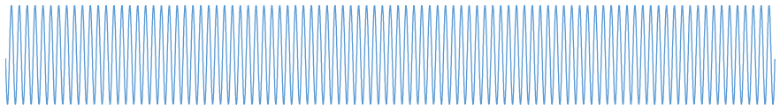
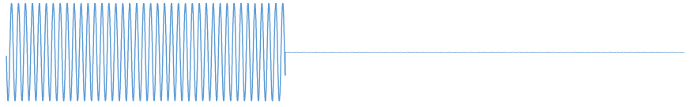
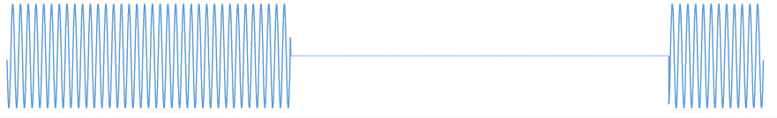
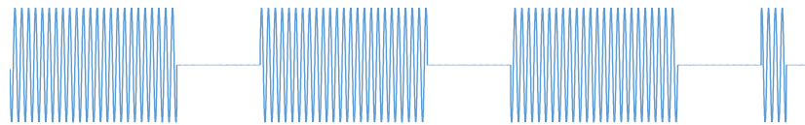
Desenvolvimento do core
Tipos de áudios
Pulso Contínuo
Pausa Contínua
Pausa Delimitada
Cadenciado

Slide 24
Desenvolvimento do core
Processador de sinais
DTSTATE3
Terminador da detecção
Envia mensagem de detecção
Após envio libera a região de memória do canal

Slide 25

Desenvolvimento do core
TDM Switch
Demultiplexa os frames
Taxa de demultiplexação
$n_{canais} x f_{amostragem}$
Para o tone detector
$64 KHz$
Alimenta os buffer internos do processador
Taxa de alimentação = $8 KHz$

Slide 26
Desenvolvimento do core
TDM Switch
Frame canal 0
Frame canal 1
Frame canal 2
Frame canal 3
Frame canal 4
Frame canal 5
Frame canal 6
Frame canal 7
Buffer - canal 0
Buffer - canal 1
Buffer - canal 2
Buffer - canal 3
Buffer - canal 4
Buffer - canal 5
Buffer - canal 6
Buffer - canal 7

Slide 27
Desenvolvimento do core
Tratador de mensagens
Buffer circular tipo FIFO
Ponteiros para o início e final da fila
32 posições de 16 bits
Armazena as mensagens da detecção até que o controlador as leiam
Produtor x Consumidor
Produtor -> Processador
Consumidor -> Controlador externo

Slide 28
Ambiente de testes
Simula o funcionamento do controlador externo
Conexão com as interfaces
Comando
Áudio
Mensagens
Gravadas em arquivos
Não sintetizável

Slide 29
Ambiente de testes
Pré-simulação
Geração de arquivos
Áudios
Comandos
Simulação
Para cada canal
Conecta áudio
Insere comando
Espera mensagem de retorno
Salva mensagem em arquivo
Conexão de um novo áudio
Geração de arquivos
Conecta áudio
Salvar Mensagem
Inserir comando
Esperar
Mensagem

Slide 30
Resultados
Síntese
Análise das mensagens da detecção
Análise dos tempos de processamento

Slide 31
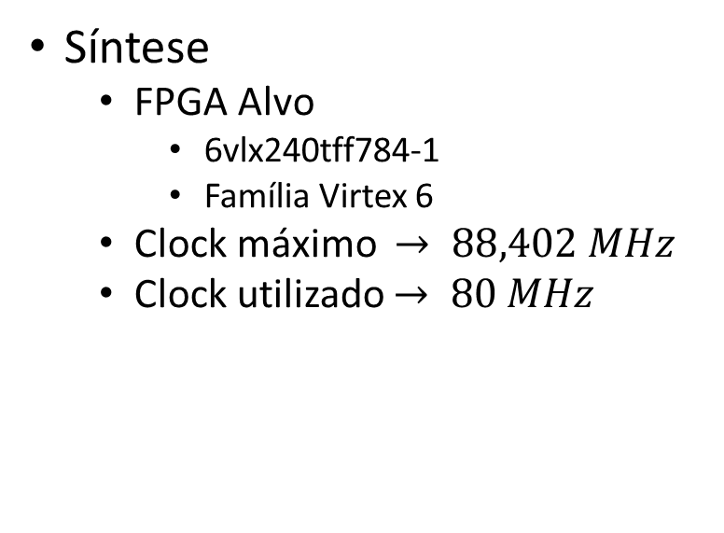
Resultados
Síntese
FPGA Alvo
6vlx240tff784-1
Família Virtex 6
Clock máximo $→ 88,402 MHz$
Clock utilizado $→ 80 MHz$

Slide 32
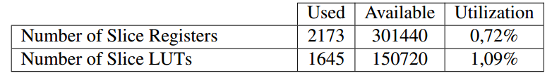
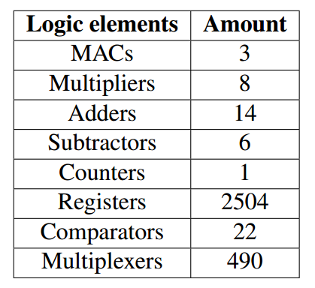
Resultados
Síntese
Utilização
Utilização
Elementos lógicos

Slide 33
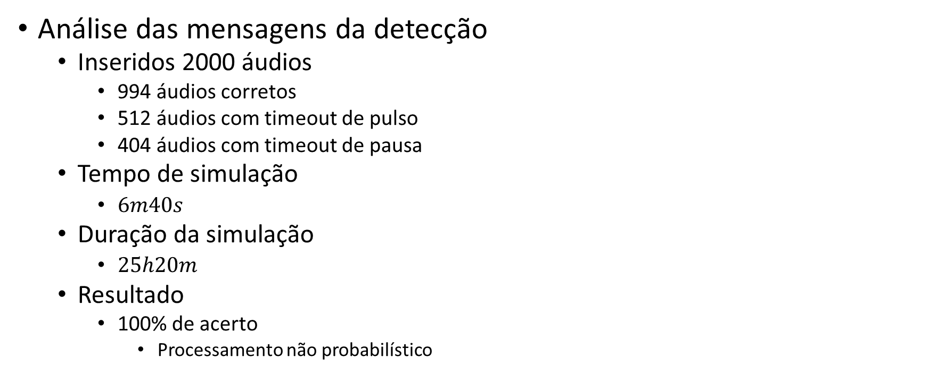
Resultados
Análise das mensagens da detecção
Inseridos 2000 áudios
994 áudios corretos
512 áudios com timeout de pulso
404 áudios com timeout de pausa
Tempo de simulação
$6m40s$
Duração da simulação
$25h20m$
Resultado
100% de acerto
Processamento não probabilístico

Slide 34
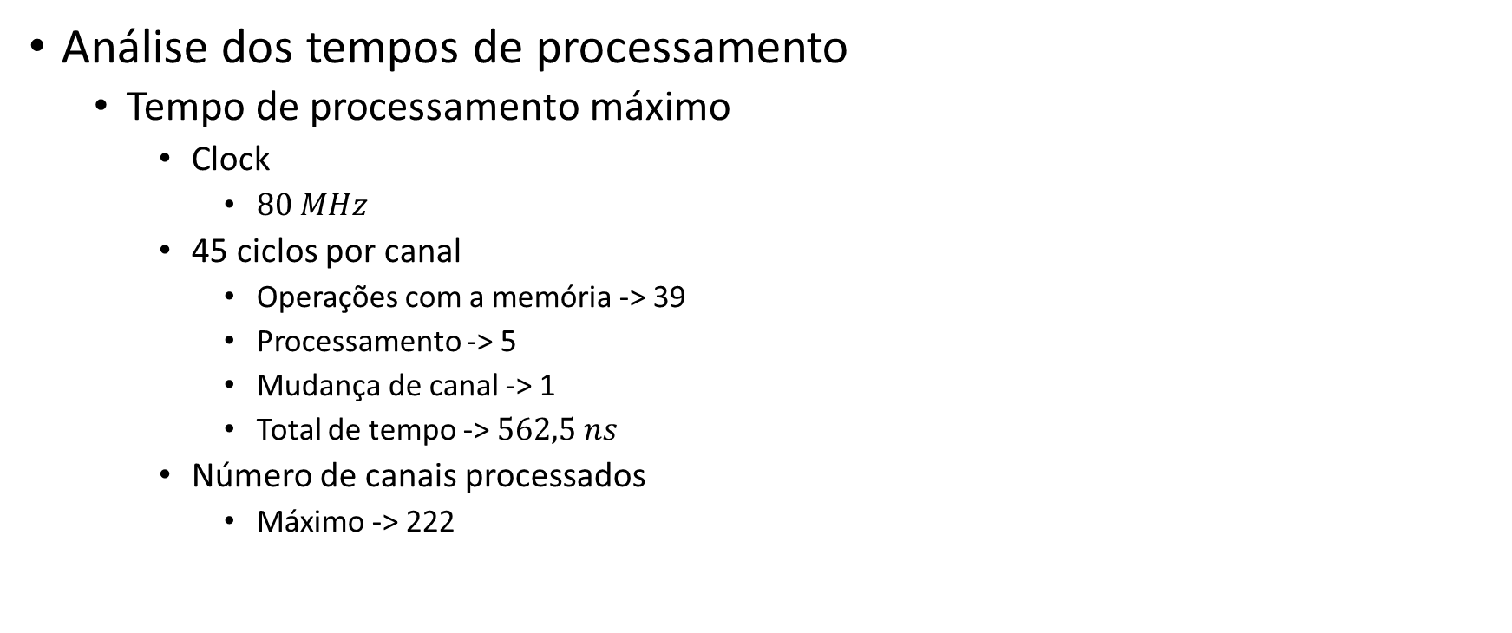
Resultados
Análise dos tempos de processamento
Tempo de processamento máximo
Clock
$80 MHz$
45 ciclos por canal
Operações com a memória -> 39
Processamento -> 5
Mudança de canal -> 1
Total de tempo -> $562,5 ns$
Número de canais processados
Máximo -> 222

Slide 35
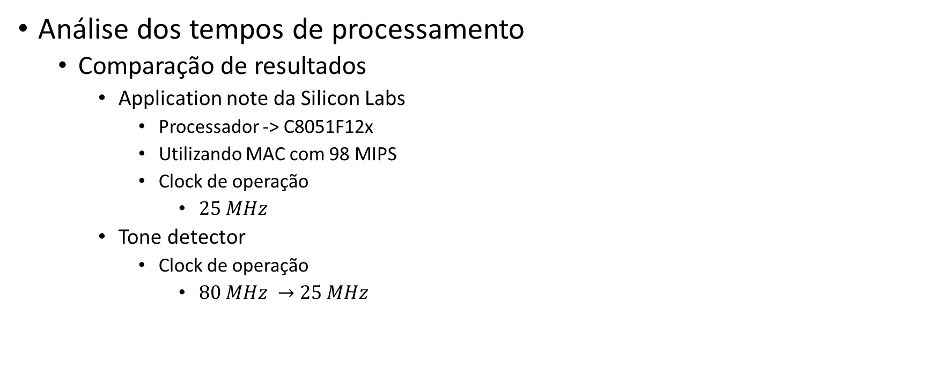
Resultados
Análise dos tempos de processamento
Comparação de resultados
Application note da Silicon Labs
Processador -> C8051F12x
Utilizando MAC com 98 MIPS
Clock de operação
$25 MHz$
Tone detector
Clock de operação
$80 MHz →25 MHz$

Slide 36
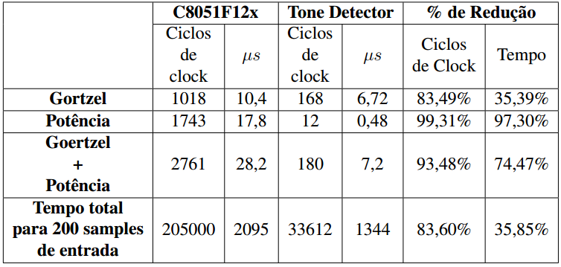
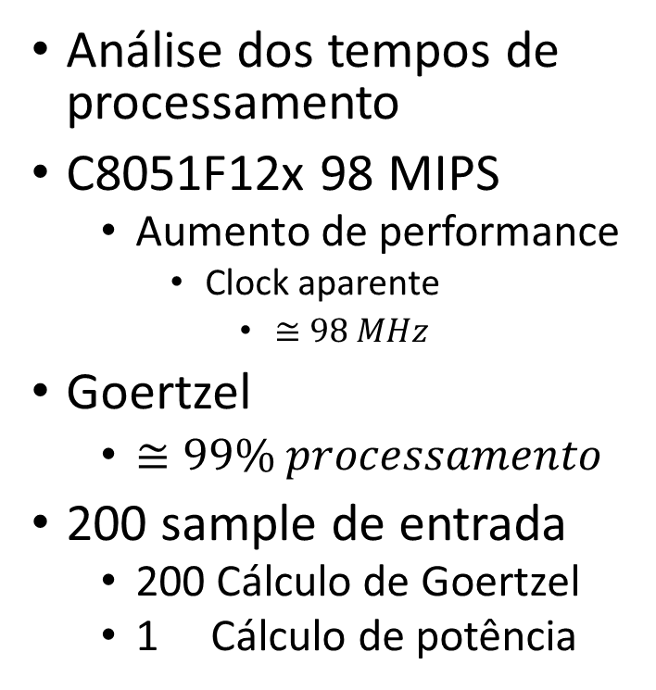
Resultados
Análise dos tempos de processamento
C8051F12x 98 MIPS
Aumento de performance
Clock aparente
$≅98 MHz$
Goertzel
$≅99\% processamento$
200 sample de entrada
200 Cálculo de Goertzel
1 Cálculo de potência

Slide 37
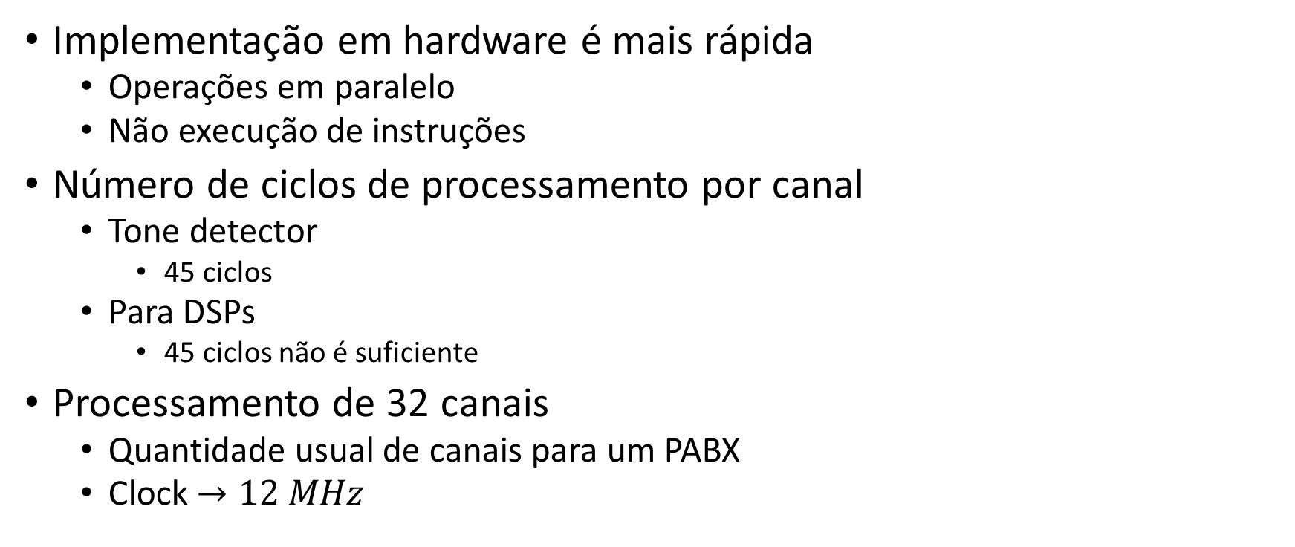
Conclusão
Implementação em hardware é mais rápida
Operações em paralelo
Não execução de instruções
Número de ciclos de processamento por canal
Tone detector
45 ciclos
Para DSPs
45 ciclos não é suficiente
Processamento de 32 canais
Quantidade usual de canais para um PABX
Clock $→12 MHz$

Slide 38
Conclusão
Trabalhos futuros
Embarcar o código em FPGA
Ampliar faixa de frequência de detecção
Reestruturação interna
Quantização dos frames
Implementar outras funcionalidades presentes na telefonia
Detecção DTMF
Geração de áudios
Monotônicos
Dual Tone

Slide 39
Obrigado!

